Slide 1


گزارش اجمالی بیست و نهمین جشنواره فرهنگی هنری دانشجومعلمان دانشگاه فرهنگیان
معاونت فرهنگی و اجتماعی
سازمان مرکزی

Slide 2
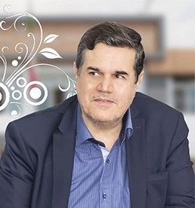
پیام جناب آقای دکتر خنیفر به مناسبت برگزاری بیست و نهمین جشنواره فرهنگی و هنری دانشجومعلمان دانشگاه فرهنگیان
باسمه تعالی
آسمان رشک بَرَد بهر زمینی که در آن دو نفر, یک دو نفس, بهر خدا بنشینند...
امروزه و درآستانه هزاره سوم عطش انسان به بازگشت معنوی و آرامش و فهم و درک حیات بیش از پیش احساس می شود و بی شک در عصر حاضر که دوران نیرنگستان رسانه ای نظام سلطه بر جهان است و همه ی توان دنیای فتنه، هضم و استحاله فرهنگ غنی اسلامی به کار گرفته شده است، معرفت و شناخت عمیق قرآن، معنویت و سیره ی اهل بیت(ع) و کسب درس های عملی زندگی از آن برگزیدگان خداوند، مستمسکی برای دفع این شبیخون فرهنگی است و بدون تردید، ابزار فرهنگ، ادبیات، هنر، فناوری و پژوهش، مناسب ترین وسیله ی نیل به این هدف متعالی است. بیست و نهمین جشنواره فرهنگی دانشجومعلمان در بخش های ادبی، پژوهشی و نرم افزار، به میزبانی دیار قنات، قنوت و قناعت، سرزمین سخت کوشان کویر یزد ایزدنشان تلاشی است مقدّس در ایام گرامی داشت مقام شامخ معلّم که دانشگاه های فرهنگیان سراسر ایران را به شور و شادمانی توأم با معرفت و معنویت مزیّن می سازد که امیدواریم در سال های آتی نیز این اهتمام و تلاش مضاعف تر شود. بدین وسیله از تشریک مساعی همه ی صاحبنظران، اندیشمندان، فرهیختگان، مدیران، رؤسا، مسئولان، کارشناسان، اساتید و دانشجویان حوزه ی فرهنگی در این امر خطیر، در سالی که پیشوایمان آن را به عنوان "رونق تولید" داخلی و به تبع آن، رونق تولیدات فرهنگی ملّی و اسلامی اعلام نموده اند، صمیمانه قدردانی می کنم و توفیق بیش از پیش همه عزیزان را در سایه الطاف و توجهات حضرت ولی عصر(عج) از درگاه خداوند متعال خواهانم.
دکتر حسین خنیفر
رییس دانشگاه فرهنگیان کشور

Slide 3
بخشی از اهداف برگزاری جشنواره های فرهنگی
جشنواره‌های فرهنگی یک بسته ازفعالیت‌های آموزشی، تربیتی و فرهنگی است که با یک فرایند9 ماهه از ابتدای سال تحصیلی آغاز و با تشکیل کلاس‌های آمادگی و طی مراحل مقدماتی،استانی و کشوری تا تابستان ادامه داردو طیف زیادی از دانشجومعلمان را با سلایق فرهنگی و ذائقه‌های متنوع همراه می‌سازد.
جشنواره‌های فرهنگی هنری با سابقه برگزاری 29 دوره توانسته است به هویت و شخصیت دانشجومعلمان کمک شایانی داشته باشد.
جشنواره‌های فرهنگی هنری موجب جریان‌سازی و بسترسازی حرکت فرهنگی و توسعه محتوایی فرهنگ اسلامی، ملی و بومی می‌باشد.
جشنواره‌ها موجب علاقمندی دانشجومعلمان به فعالیت‌های فرهنگی و اجتماعی شده و بروز استعداد و خلاقیت‌ها را با ارتقای دانش، بینش و مهارت آنان به همراه دارد.
جشنواره‌های فرهنگی زمینه تحرک، پویایی، شادابی و نشاط از طریق رقابت‌های سازنده را فراهم آورده و موجب هم اندیشی، تعامل فرهنگی و اجتماعی و تبادل دانش و مهارت دانشجومعلمان می‌شود.
با انجام جشنواره‌های فرهنگی در دانشگاه فرهنگیان چرخه تکامل جشنواره‌ها که از مدرسه آغاز شده با تعدد و تنوع رشته‌های موجود تداوم می‌یابد و باعث انتقال تجارب ارزنده توسط دانشجومعلمان باحضور در مدرسه و ایفای نقش معلمی در این چرخه خواهدشد.

Slide 4
جشنواره های فرهنگی در گذر زمان
جشنواره های فرهنگی تا سال 1392( دوره بیست و سوم) با عنوان مسابقات فرهنگی و هنری برگزار می‌شد. و تعداد محدودی از رشته ها ( حداکثر 15 رشته) را شامل می‌شد.
از دوره بیست و چهارم این فعالیت ارزشمند با هدف توسعه کمی و کیفی به جشنواره های فرهنگی و هنری تغییر نام داد.
از جمله تغییرات اعمال شده در رویکرد جدید افزایش رشته‌های جشنواره با سرفصل‌های متنوع مطابق با علاقمندی و نیاز دانشجومعلمان از 15 رشته به 52 رشته می‌باشد. این سیاست توانست طیف گسترده‌ای از دانشجومعلمان را (در برخی سنوات 40% ) به جشنواره ها جذب نماید که این آمار، جشنواره ها را بعنوان پر مخاطب‌ترین فعالیت فرهنگی معرفی نمود.
توجه ویژه به بعد آموزشی و توانمندسازی در خلال برگزاری جشنواره در مرحله کشوری همچنین برگزاری کلاس‌های آمادگی با استفاده از اساتید داخل و خارج دانشگاه با هدف کمرنگ کردن بعد رقابتی جشنواره از دیگر ویژگی‌های رویکرد جدید می‌باشد.
تشکیل دبیرخانه دائمی جشنواره‌های فرهنگی مستقر در این معاونت با حضور کارشناسان و اساتید با تجربه و صاحب‌نام دانشگاه برای سیاستگذاری و برنامه ریزی جشنواره ها از دیگر اقدامات این دوره می‌باشد.

Slide 5
ویژگی‌های برگزاری دوره بیست و نهم
در این دوره برای اولین بار دبیرخانه مرکزی به 5 استان میزبان منتقل شد. و تلاش شد از ظرفیت استانها به نسبت گذشته بیشتر استفاده شود.
توجه و تمرکز زدایی و اعتماد به استانها برای نقش آفرینی هر چه بیشتر در این فعالیت و توزیع مدیریت از رویکردهای مهم این دوره می باشد.
تلاش برای کاهش هزینه‌ها و استفاده از توانمندی‌ها و ظرفیت‌های موجود در استانها دنبال شده است.
این رویکرد موجب شده استانها برای میزبانی از این جشنواره ها انگیزه بیشتری داشته و در عین حال موجب رقابت سازنده بین استانها به لحاظ اجرای بهتر رخ داده است.
در آستانه ورود به سی‌امین سال اجرای جشنواره ها در نظر داریم با فراخوان اساتید، کارشناسان و صاحب نظران حوزه فرهنگی با آسیب شناسی و تحلیل دقیق از گذشته این فعالیت و مجموع تجارب بدست آمده زمینه برگزاری هر چه بهتر جشنواره ها را با آغاز سال تحصیلی فراهم نموده و تلاش نماییم حضور حداکثری دانشجومعلمان در این عرصه را فراهم نماییم.

Slide 6
بخش‌های جشنواره
جشنواره بیست و نهم با ابلاغ دستورالعمل جامع به پردیس‌ها و مراکز سراسر کشور کار خود را در مراحل مقدماتی از بهمن ماه‌سال 1397 در 5 بخش و41 رشته آغاز و قریب به 15000 نفر دانشجو معلم در این مسابقات شرکت نمودند.
بخش ادبی، پژوهشی و نرم‌افزار (یزد)
بخش قرآنی (خراسان رضوی)
بخش عترت و معارف دینی (قم)
بخش هنری (اصفهان)
بخش هنرهای گروهی (فارس)

Slide 7

بخش ادبی، پژوهشی و نرم‌افزار
1398/02/10تا1398/02/11
به میزبانی یزد

Slide 8
بخش ادبی، پژوهشی و نرم‌افزار (یزد)
بخش ادبی 6 رشته (‌1- شعر 2- داستان‌نویسی3- فیلم‌نامه‌نویسی 4- نمایشنامه‌نویسی 5- سخنوری 6 - قصه‌گویی)
بخش پژوهشی و نرم‌افزار 5 رشته (1-تولیداپليكيشن2- مقاله‌نویسی 3-تلخيص كتاب 4-کانالهای مجازی قرآنی 5- تولید نرم افزار)
تعداد شرکت کنندگان در این بخش2010 نفر.
361 اثر برگزیده استان‌ها به دبیرخانه این استان فرستاده شد که بعد از فرآیند داوری 5 نفر برگزیده(به تفکیک خواهر و برادر) مجموعاً 108 نفر برای رقابت در مرحله کشوری دعوت شدند. و پس از انجام مسابقات حضوری و داوری نهایی رتبه‌های یک تا پنج در مراسم اختتامیه مورد تقدیر قرار گرفتند.

Slide 9
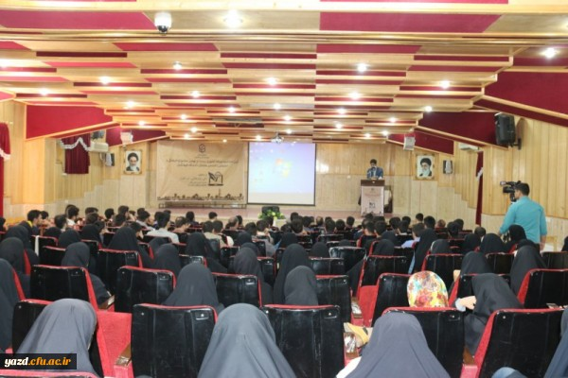
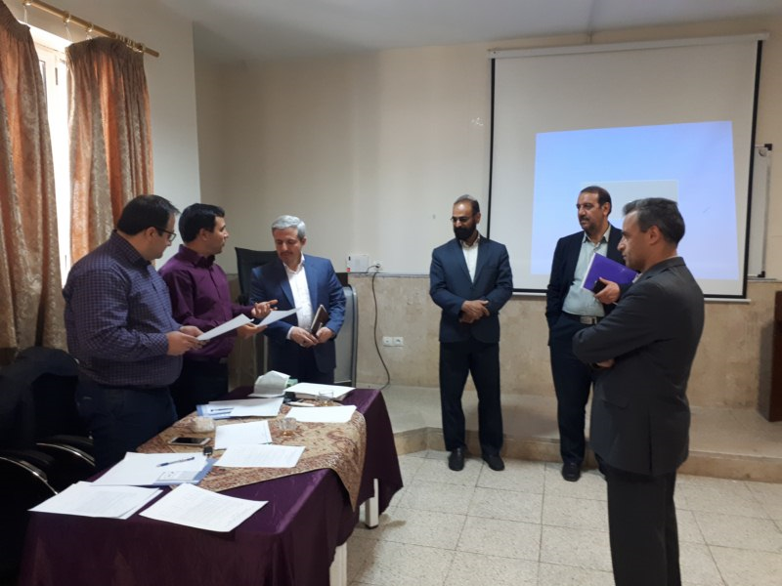
تصاویر اجرا و اختتامیه جشنواره ادبی، پژوهشی و نرم‌افزار

Slide 10

بخش قرآنی
1398/04/15تا 1398/04/17
به میزبانی خراسان رضوی

Slide 11
2. بخش قرآنی
10رشته(‌ 1- قرائت قرآن کریم) تحقیق (2- قرائت قرآن کریم) ترتیل) 3-حفظ قرآن کریم (یک جزء) 4-حفظ قرآن کریم (پنج جزء پیوسته) 5-حفظ قرآن کریم (ده جزء پیوسته) 6-حفظ قرآن کریم (بیست جزء پیوسته) 7- حفظ کل قرآن کریم 8- اذان (ویژه برادران) 9- دعا و مناجات خوانی 10-تواشيح و همخوانی قرآن کریم (برادران و خواهران))
تعداد شرکت کنندگان در این بخش1784 نفر
377 اثر برگزیده استان‌ها به دبیرخانه جشنواره مستقر در استان خراسان رضوی فرستاده شد که بعد از فرآیند داوری 5 نفر برگزیده از رشته‌های انفرادی و 5 گروه از رشته تواشیح(به تفکیک خواهر و برادر) مجموعاً 140 نفر برای رقابت در مرحله کشوری دعوت شدند. و پس از انجام مسابقات حضوری و داوری نهایی رتبه‌های یک تا پنج در مراسم اختتامیه مورد تقدیر قرار گرفتند.

Slide 12
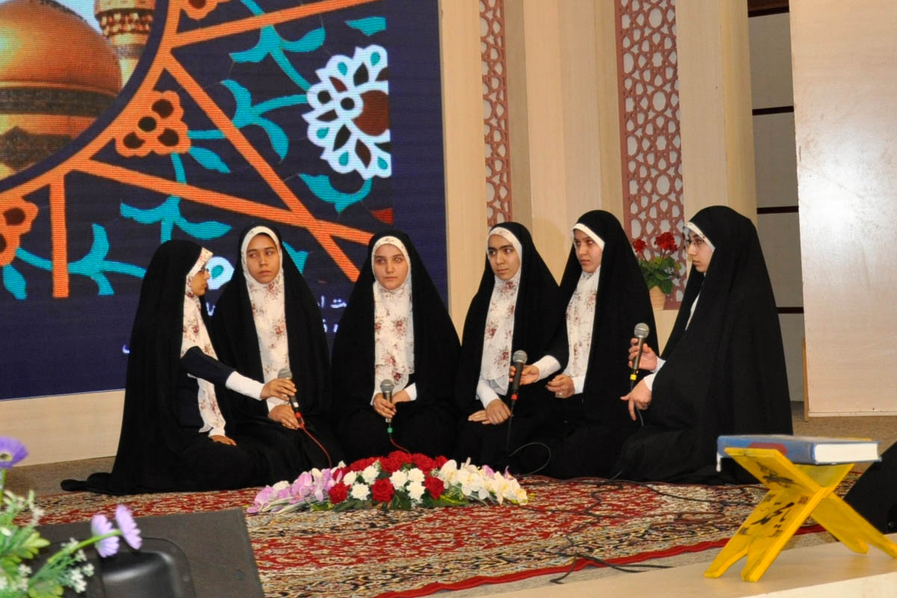
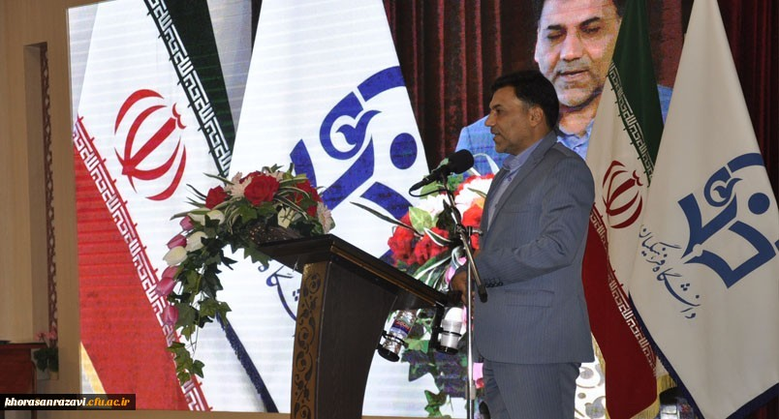
آیین اختتامییه و اجرای بخش آوایی

Slide 13

بخش عترت و معارف دینی
1398/04/12تا 1398/04/14
به میزبانی قم

Slide 14
3. بخش عترت و معارف دینی
9 رشته(‌ 1 -آشنايي با ترجمه و تفسير قرآن کریم 2-آشنایی مفاهيم نهج‌البلاغه 3- آشنایی با مفاهيم صحیفه سجاديه 4- آشنايي با احاديث اهل‌بیت (ع) 5- آشنايي با سيرة معصومين (ع) 6- حفظ موضوعي قرآن كريم 7- احكام 8- پرسمان معارفي 9- سبک زندگی اسلامی ایرانی)
تعداد شرکت کنندگان در این بخش6714 نفر
نفرات اول استان‌ها به تفکیک رشته در تاریخ 1398/02/02 در آزمون سراسری آنلاین( به تفکیک خواهر و برادر) به رقابت پرداختند که بعد از فرآیند داوری، مجموعاً 90 نفر در مراسم اختتامیه مورد تقدیر قرار گرفتند.

Slide 15
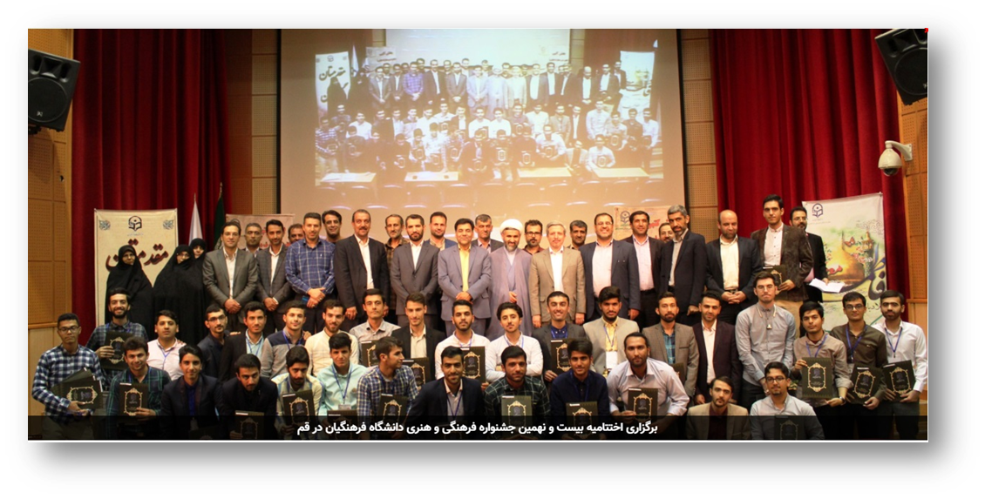
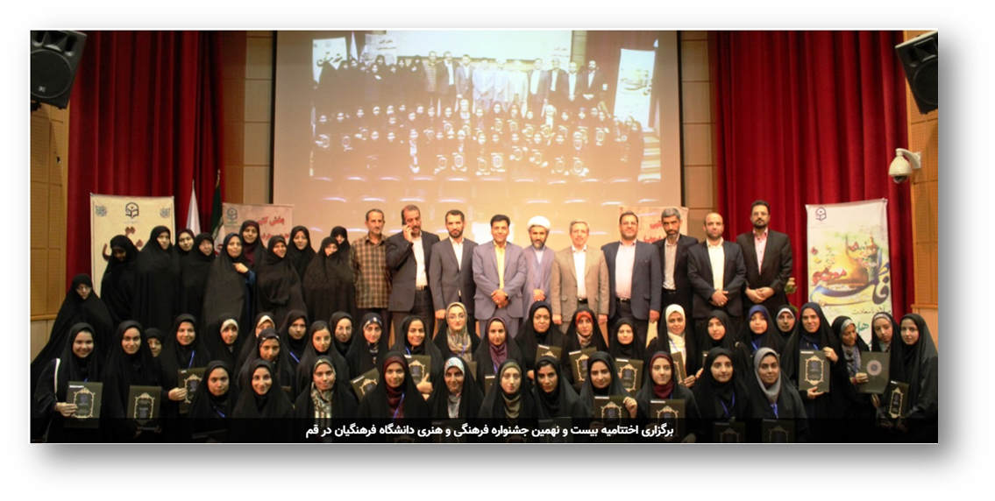
مراسم اختتامیه بخش عترت و معارف دینی

Slide 16

بخش هنری
1398/04/08 تا 1398/04/10
به میزبانی اصفهان

Slide 17
4. بخش هنری
9 رشته (‌ 1-نقّاشی 2-خوش‌نویسی3- خط تحریری 4- عکاسی5- طراحی پوستر 6-تذهیب 7- معرق و منبت 8-فیلم کوتاه9- نماهنگ)
تعداد شرکت کنندگان در این بخش 2086نفُر
318 اثر برگزیده استان‌ها به دبیرخانه جشنواره مستقردر استان اصفهان فرستاده شد که بعد از فرآیند داوری 5 نفر برگزیده (به تفکیک خواهر و برادر) مجموعاً 90 نفر برای رقابت در مرحله کشوری دعوت شدند. و پس از انجام مسابقات و داوری نهایی رتبه‌های یک تا پنج در مراسم اختتامیه مورد تقدیر قرار گرفتند.

Slide 18
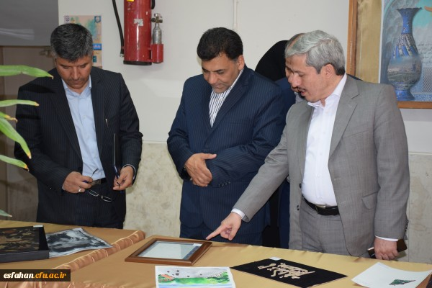
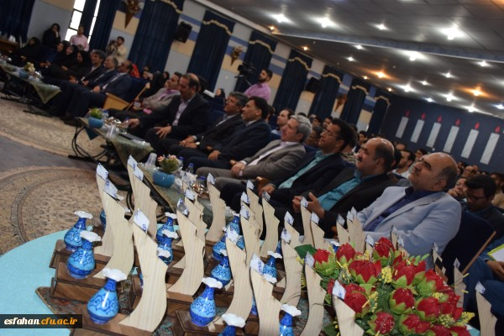
آیین اختتامییه و اجرای بخش هنری

Slide 19

بخش هنرهای گروهی (تئاتر و سرود)
1398/04/19تا04/21/ 1398بخش خواهران 1398/04/21 تا 1398/04/24 بخش برادران
به میزبانی فارس

Slide 20
5.بخش هنرهای گروهی
2رشته شامل: 1- سرود (محلي و ملي) 2- تئاتر صحنه‌ای
تعداد شرکت کنندگان در این بخش 1667 نفر
آثار 47 گروه برگزیده استان‌ها به دبیرخانه جشنواره مستقر در استان فارس فرستاده شد که بعد از فرآیند داوری 5 مجموعاً 250 نفر در قالب 20 گروه برای رقابت در مرحله کشوری دعوت شدند. و پس از انجام مسابقات حضوری و داوری نهایی رتبه‌های یک تا پنج در مراسم اختتامیه مورد تقدیر قرار گرفتند.

Slide 21
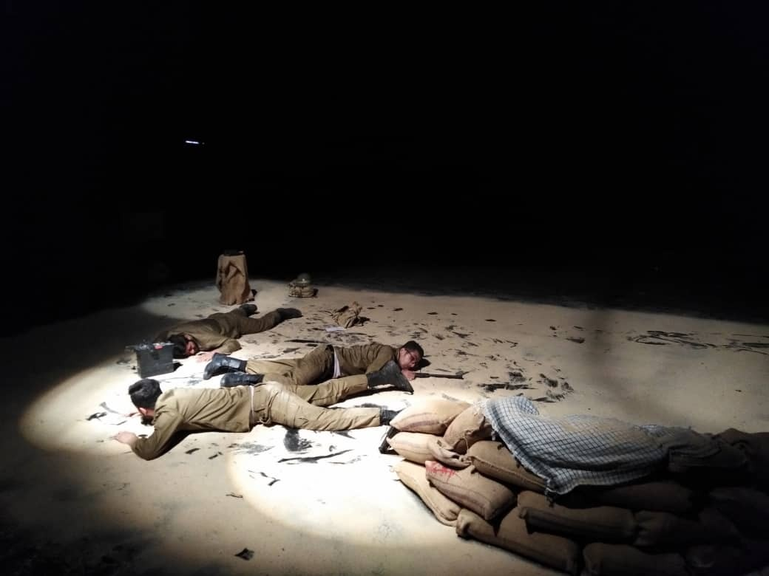
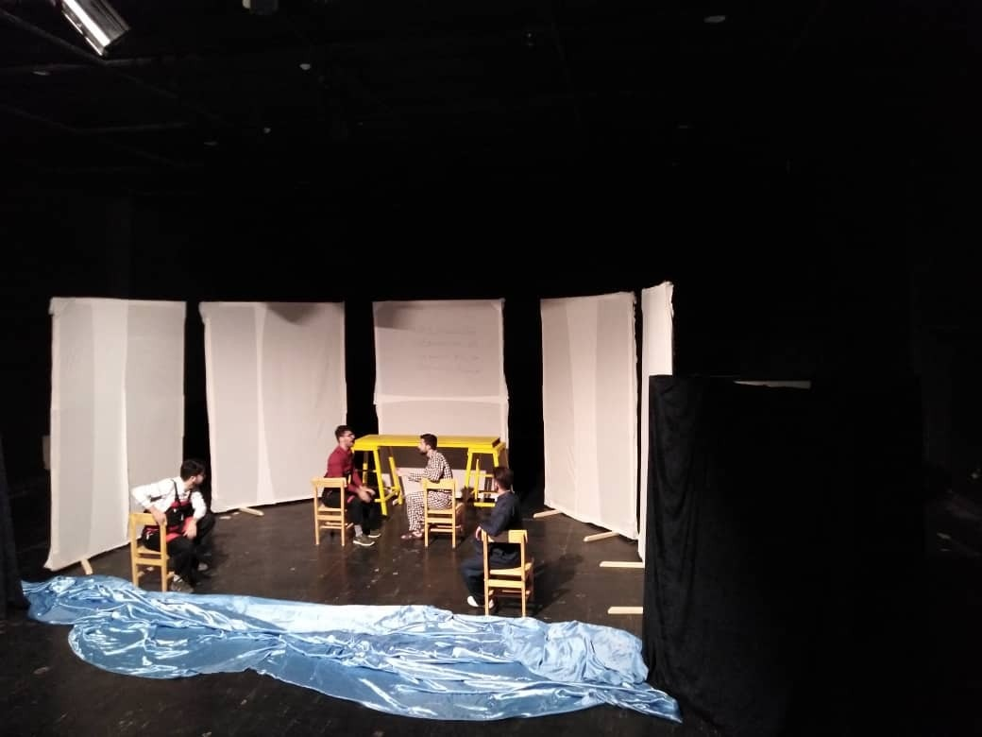
اجرای تئاتر

Slide 22
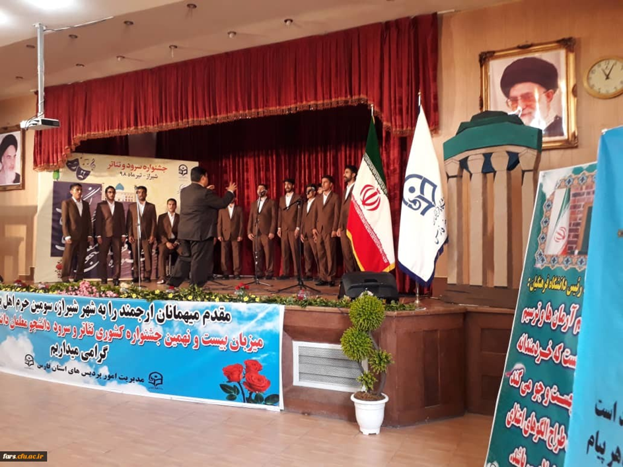
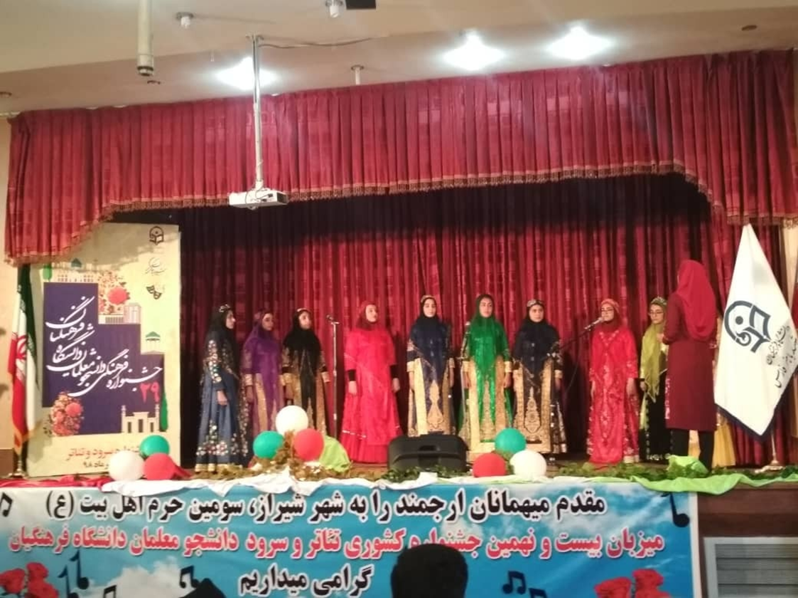
اجرای سرود

Slide 23
پس از اجرای مرحله استانی جشنواره در مجموع تعداد 1103 اثر به استان‌های میزبان ارسال گردید و با انجام ارزیابی های صورت گرفته در دبیرخانه های اجرایی مجموعا 678 نفر برای انجام مسابقات به مرحله کشوری دعوت شدند.

Slide 24

با تشکر از بذل توجه شما عزیزان

